Slide 1
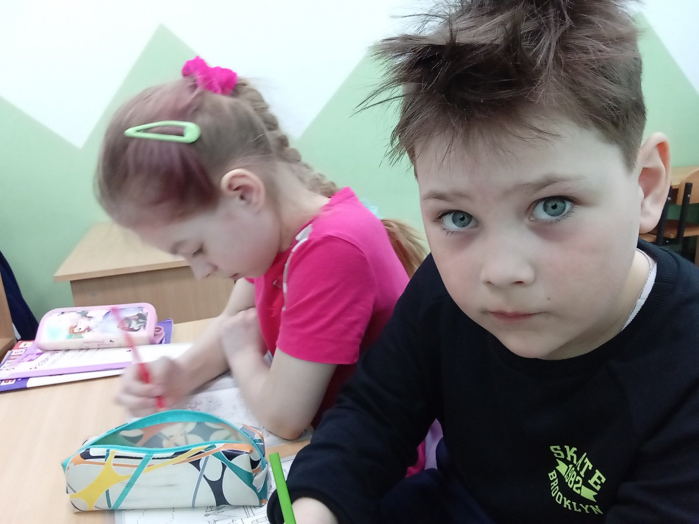
Роль дидактических игр в формировании словаря
МБОУДО ДТДМ «Гармония»
Петровых Т.В.
г. Курган
2023 год

Slide 2
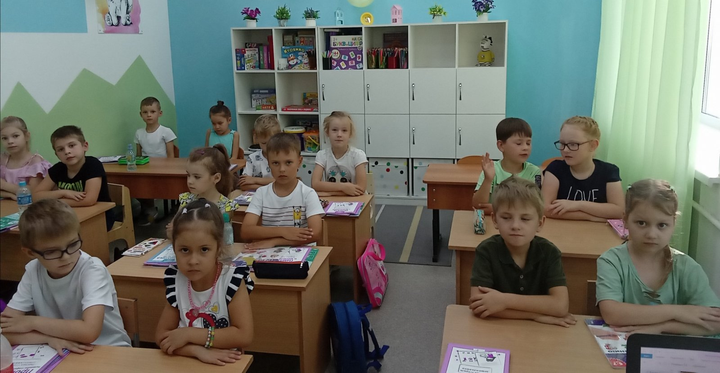
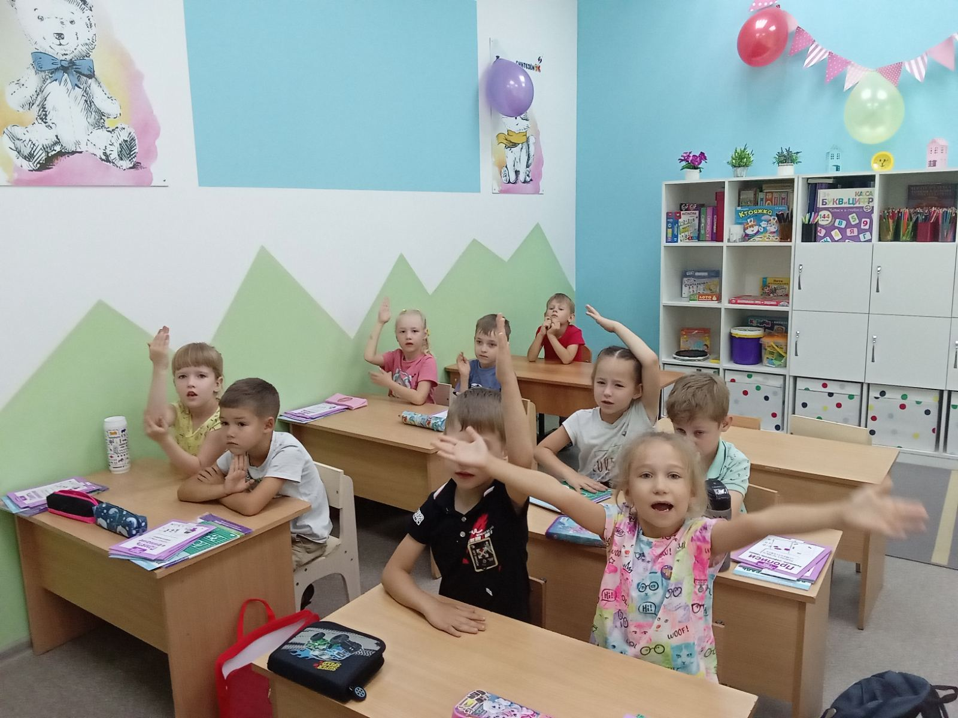
При подготовке к школьному обучению мы решаем следующие задачи по развитию речи:
Формирование словаря
Формирование грамматического строя речи
Воспитание звуковой культуры речи
Формирование связной диалогической речи
Формирование связной монологической речи

Slide 3
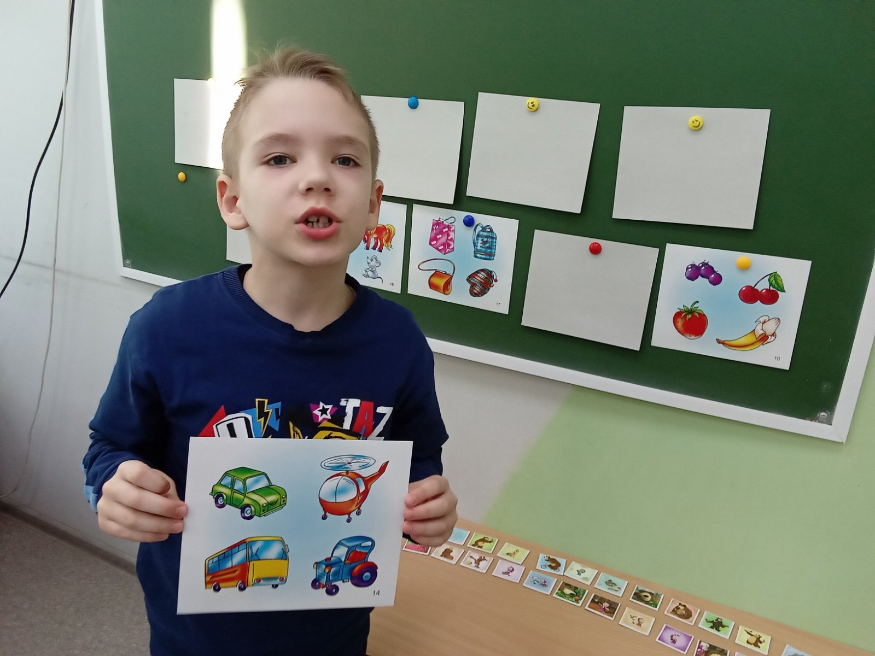
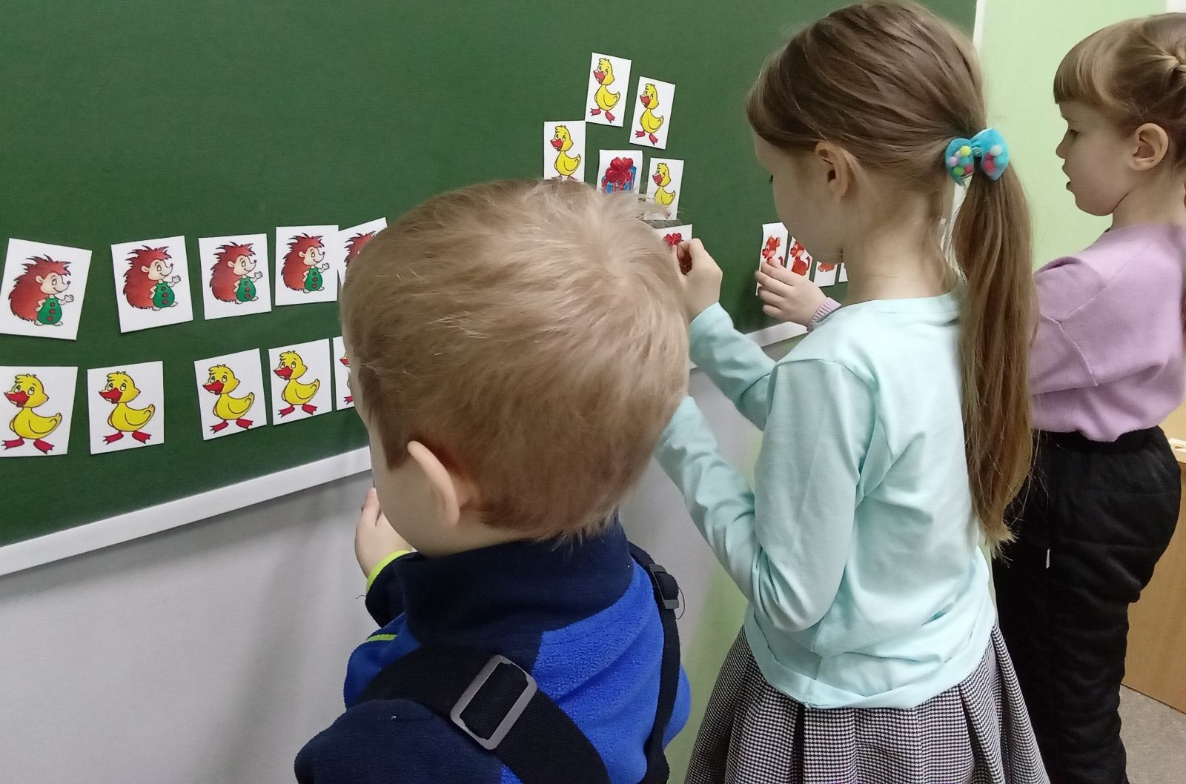
Успешно решить поставленные задачи нам помогают Дидактические игры
Они незаметно учат детей.
Деятельность проходит в игровой форме.

Slide 4
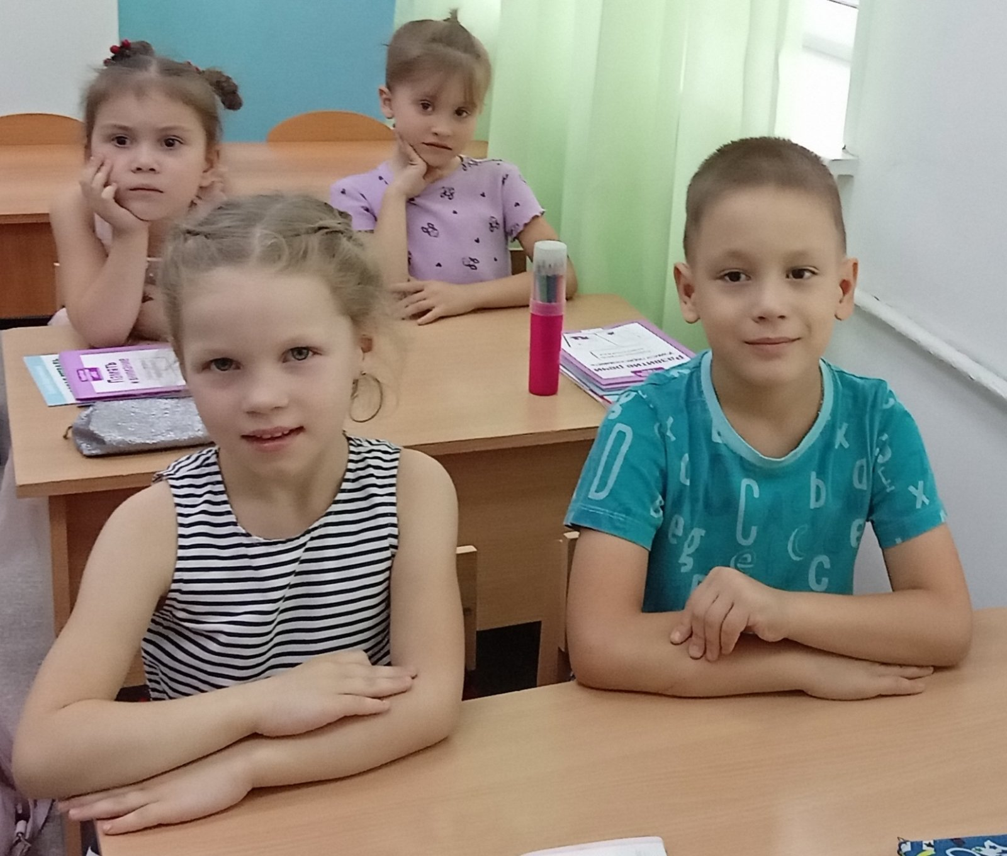
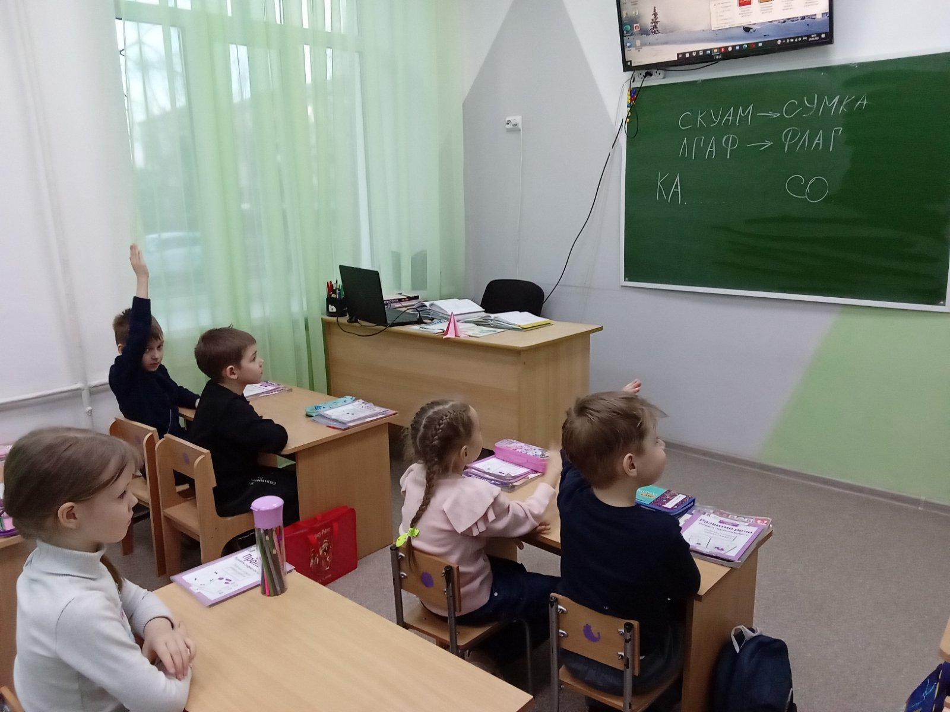
Дидактические - обучающие, развивающие игры.
При подборе игр, используемых на занятиях, учитываем:
- соответствие игры возрасту детей,
- игра должна быть интересна детям
- именно посредством этой игры мы можем получить наилучший результат.

Slide 5
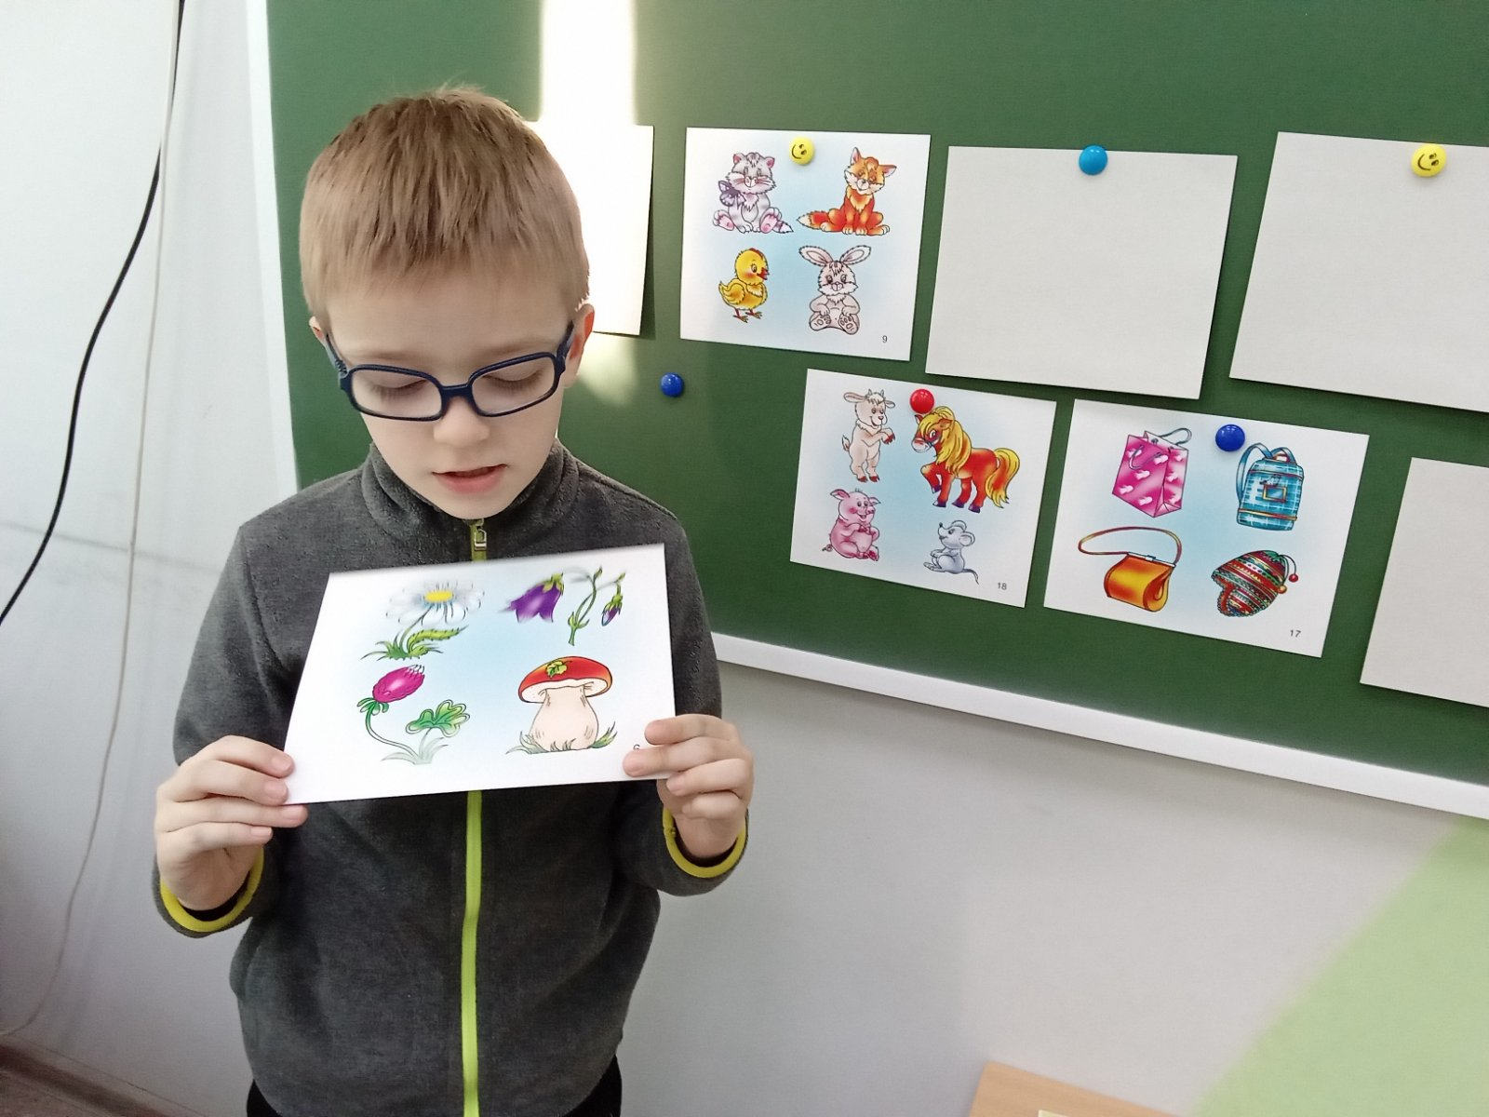
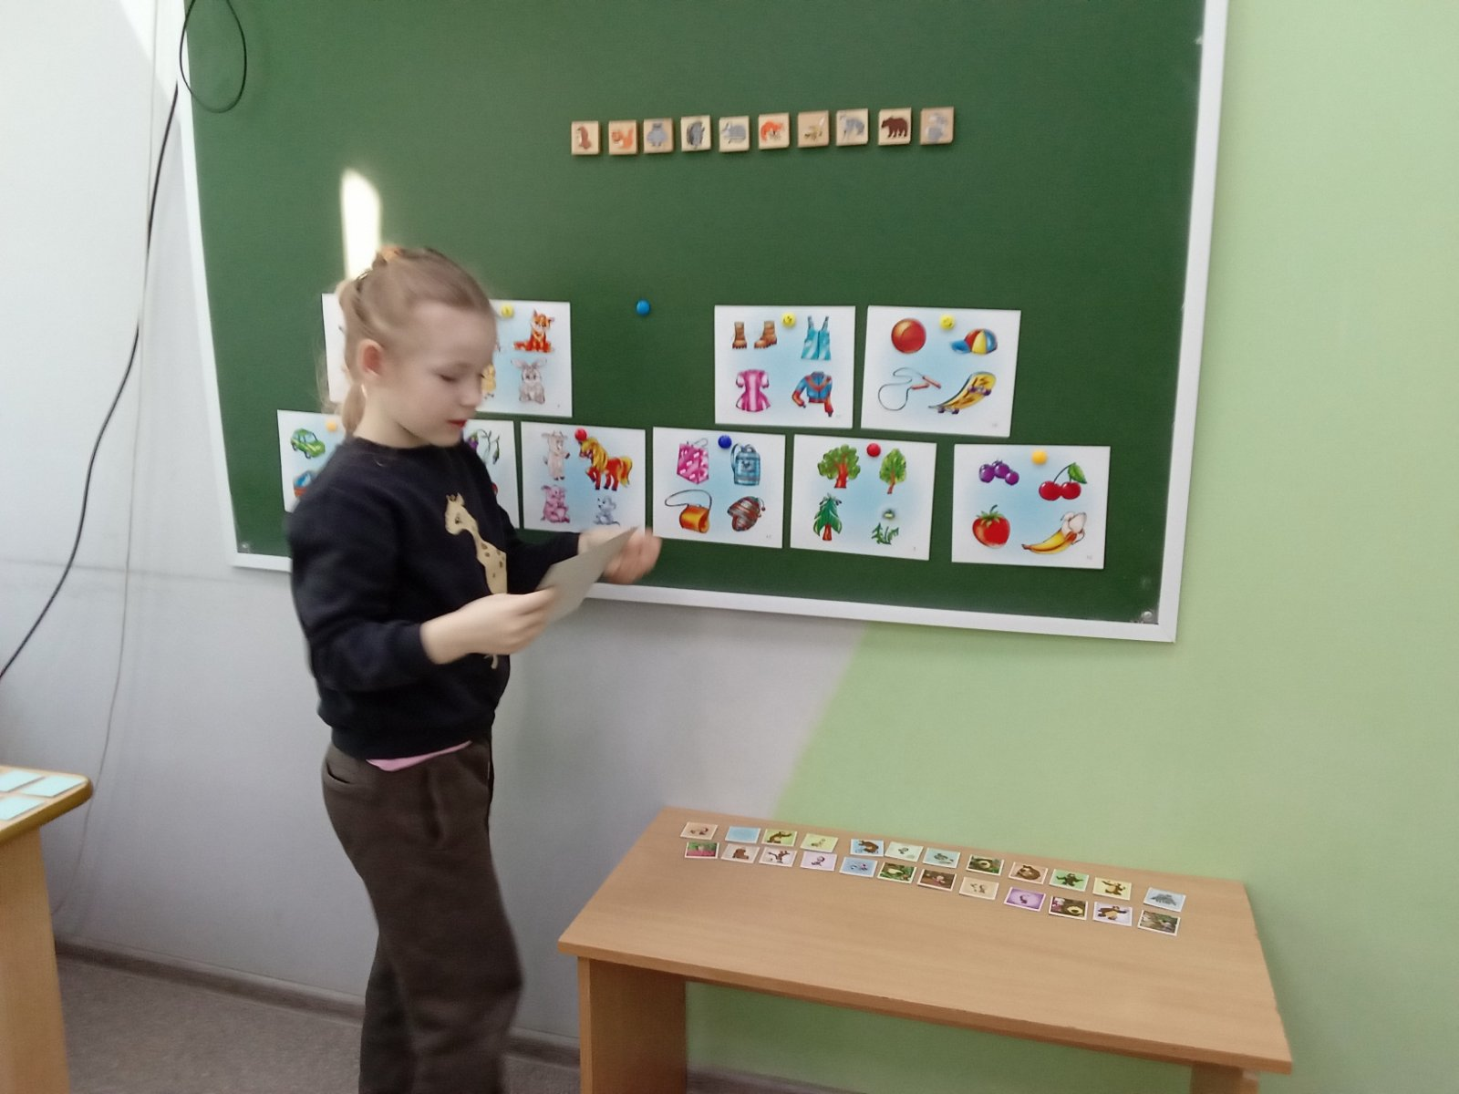
В процессе дидактических игр развивается:
-словарь детей,
-формируется мыслительная деятельность,
-расширяются представления детей об окружающем мире,
- формируется звуковая культура речи.

Slide 6
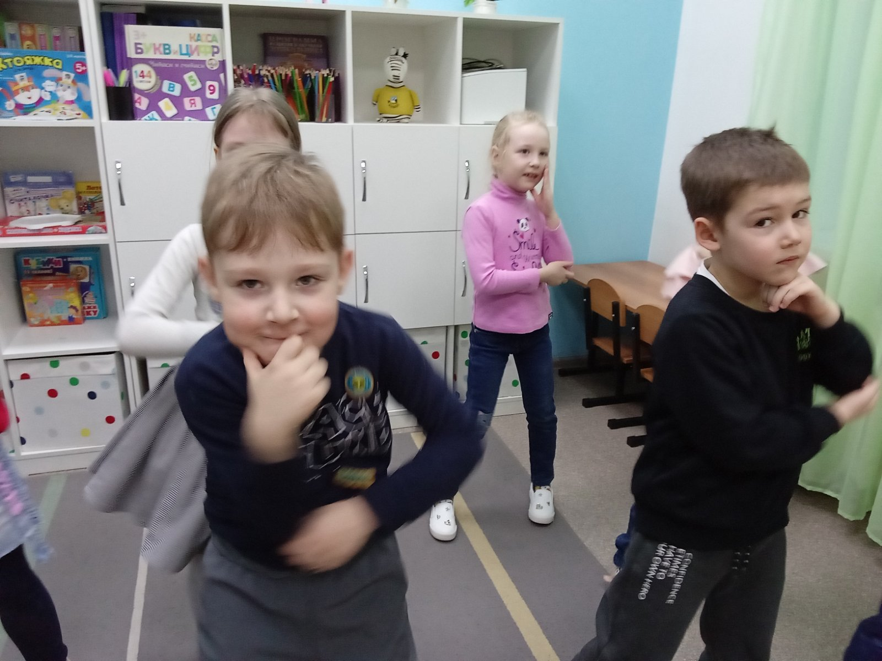
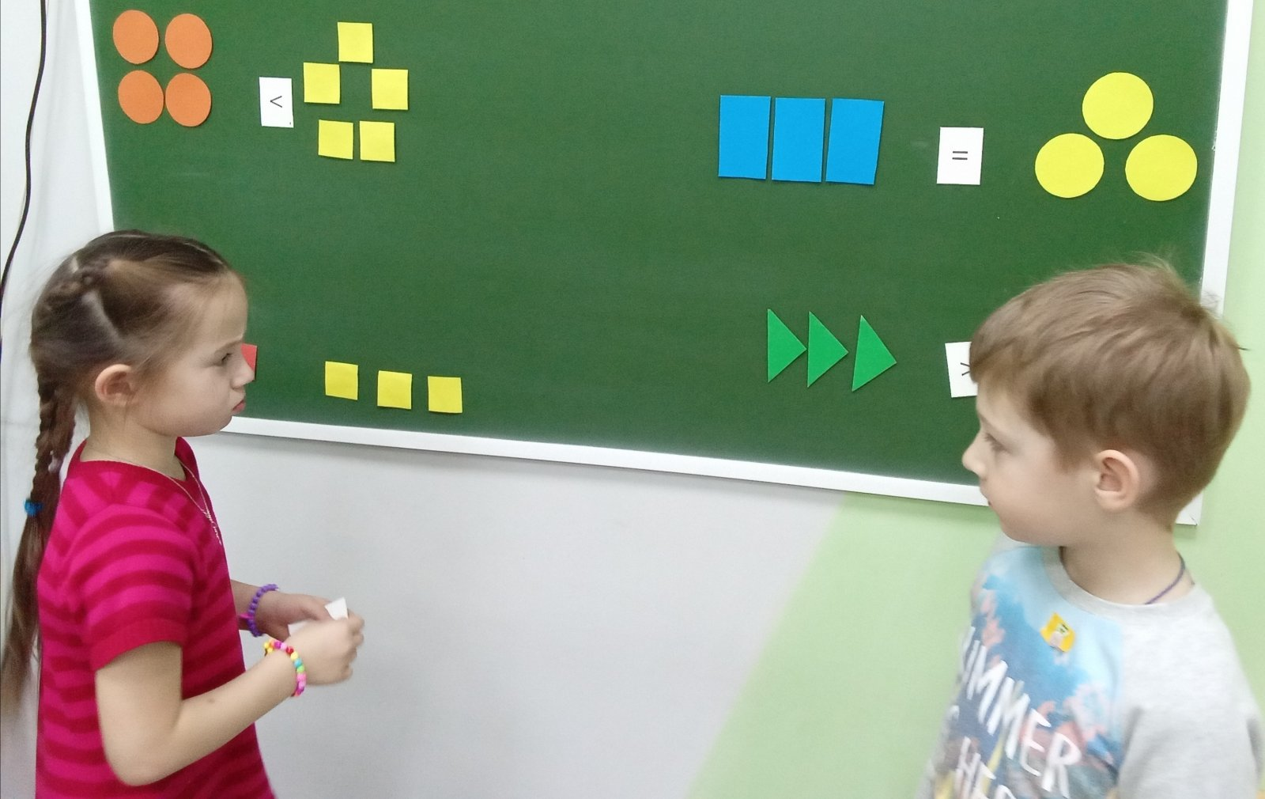
Структура дидактических игр
1. Дидактическая задача – определена целью обучения, отражает объём знаний, навыков и умений, которыми должны овладеть дети.

Slide 7
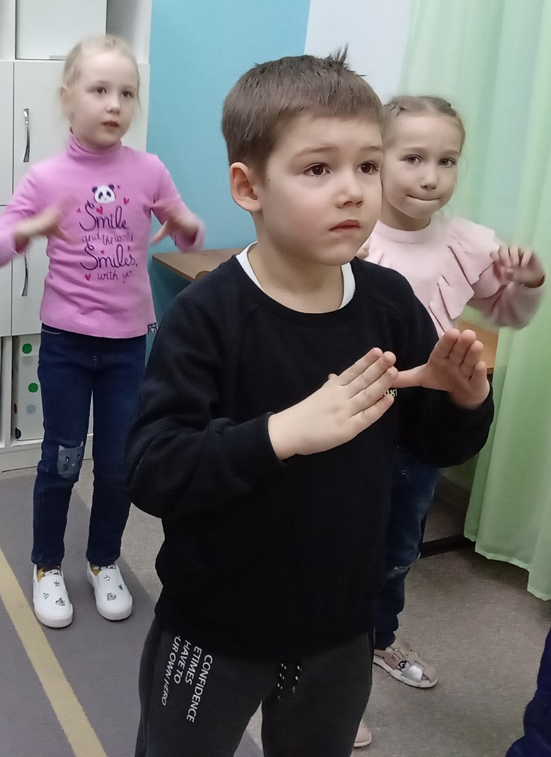
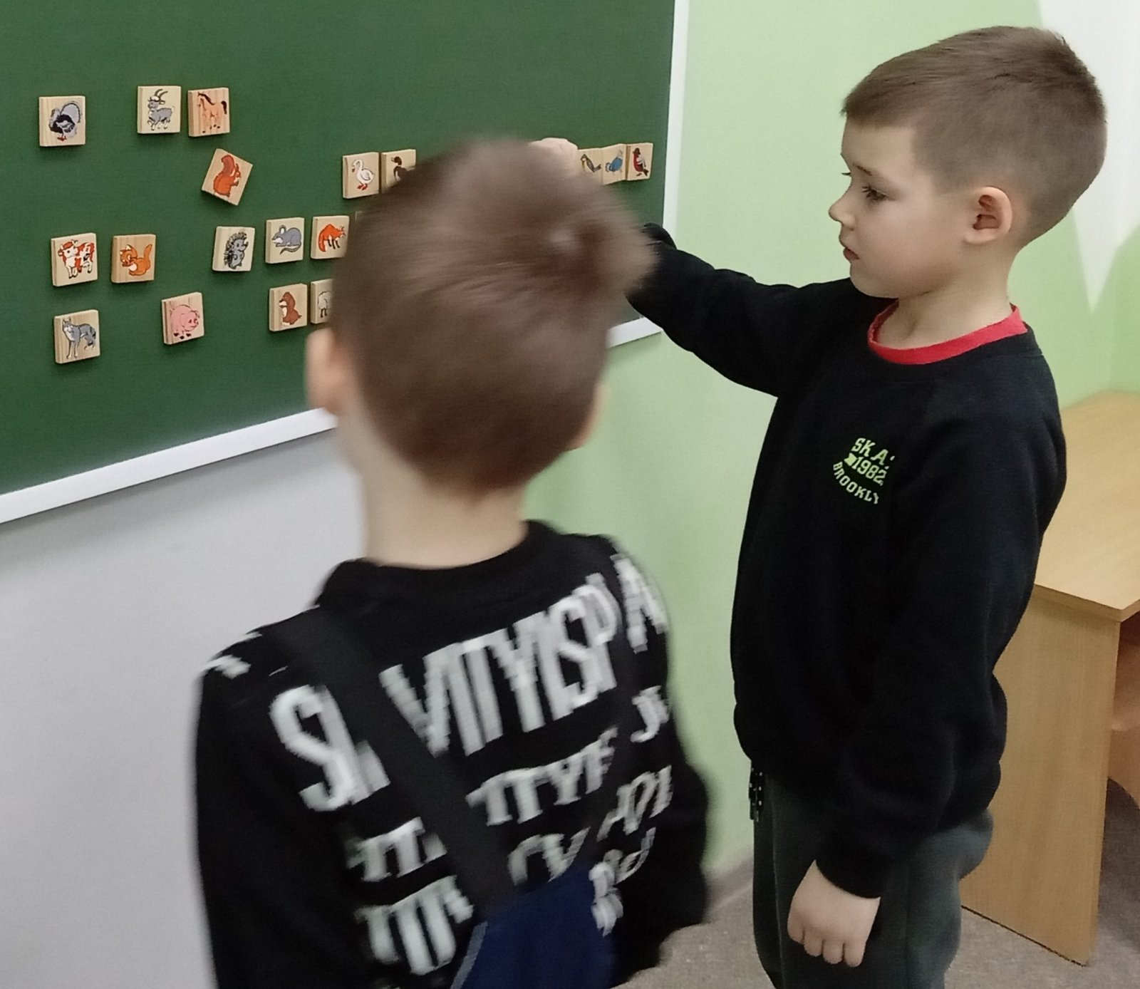
Структура дидактических игр
2. Игровые действия.
Контролируют поведение детей в игре и являются выполнением правил.
Могут быть самыми разнообразными.

Slide 8
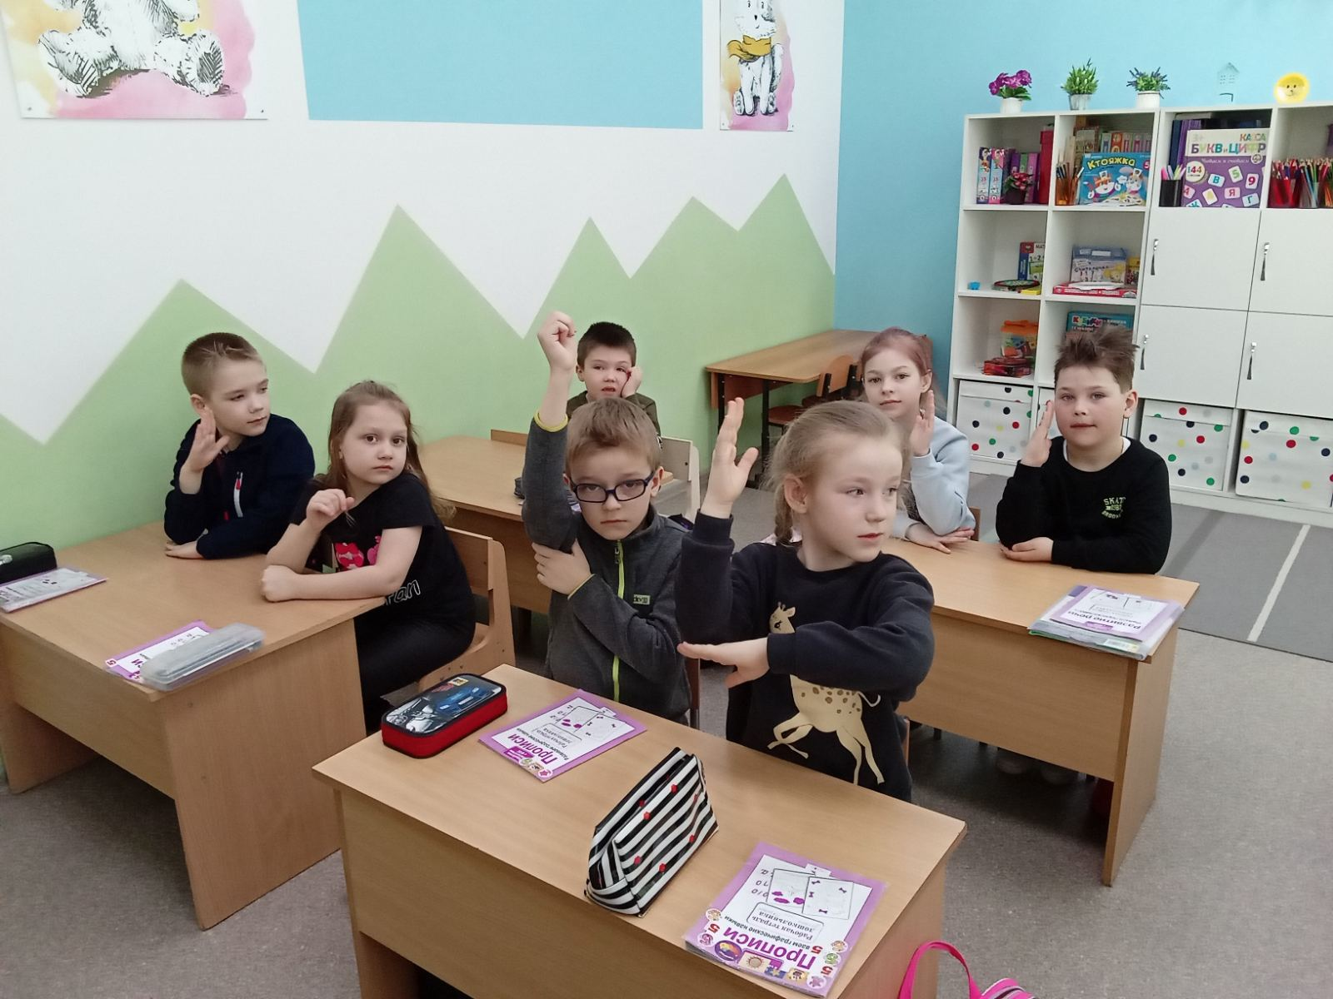
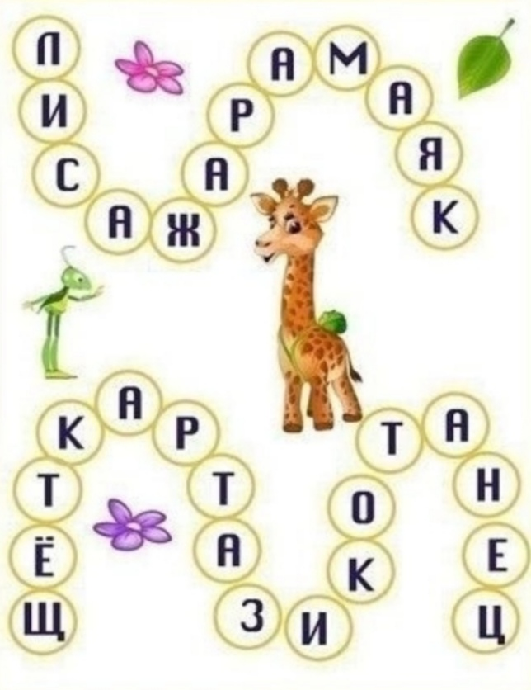
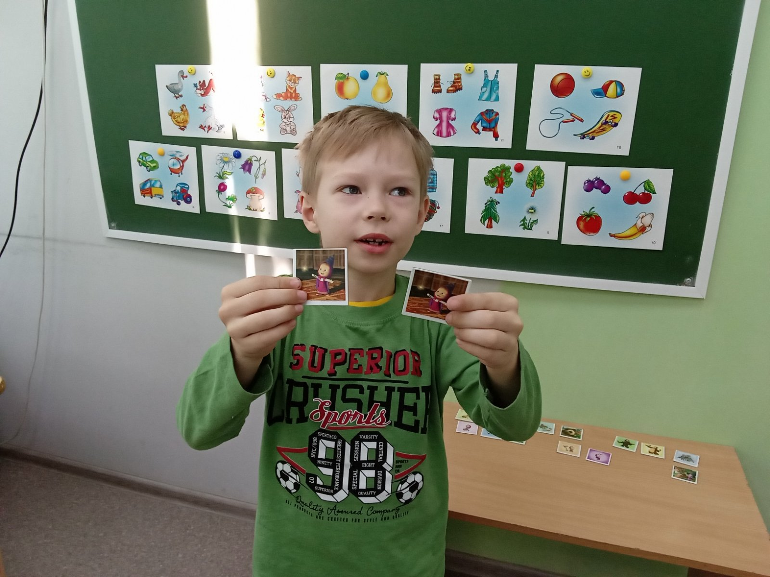
Структура дидактических игр
3. Игровые правила – контролируют и направляют действия детей в игре.
Правила бывают запрещающими и предписывающими.

Slide 9
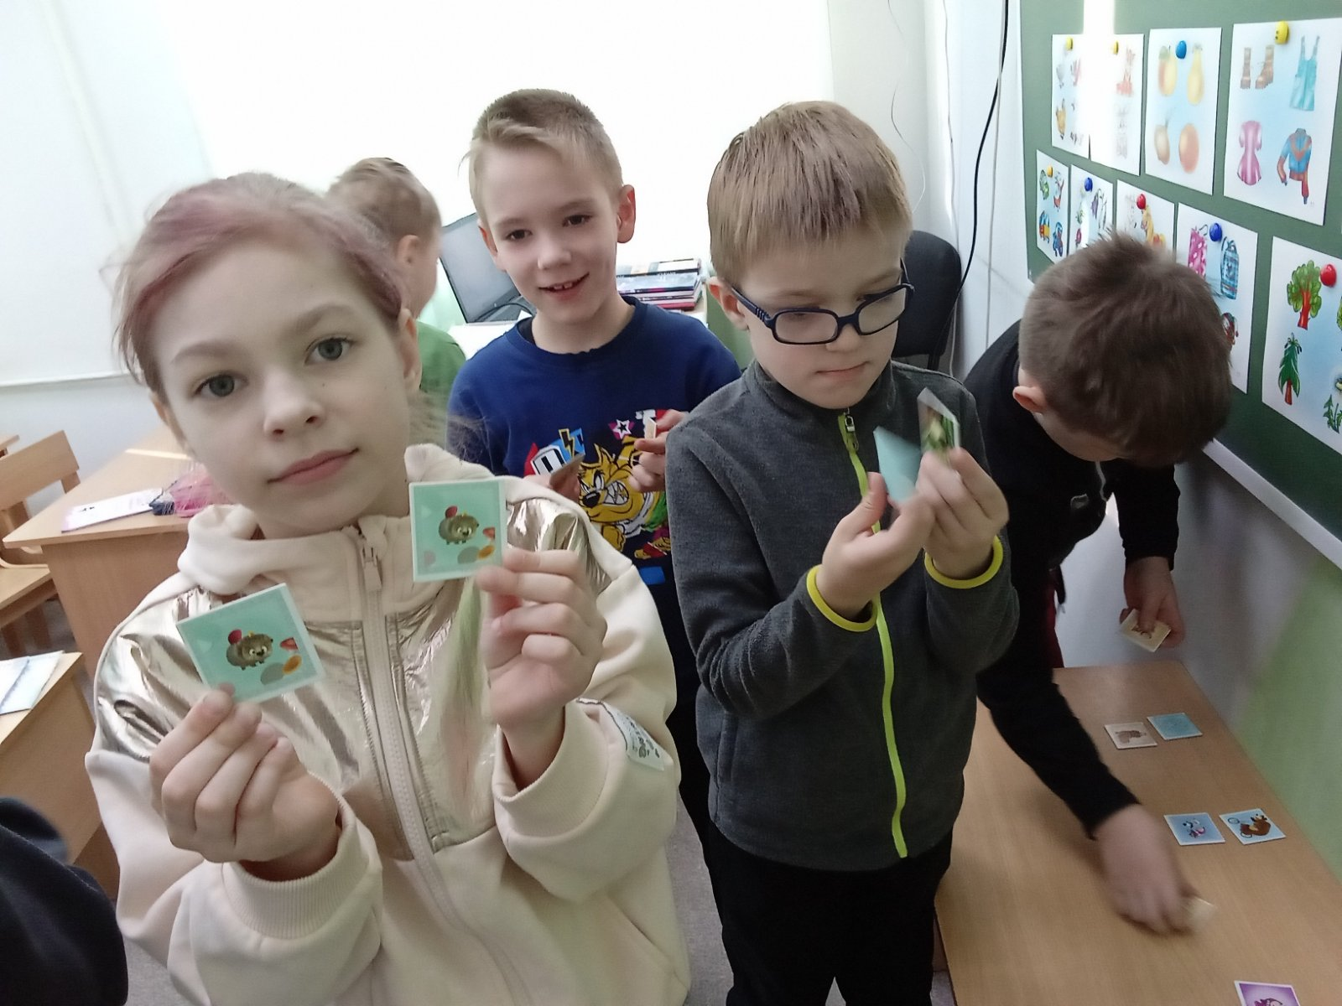
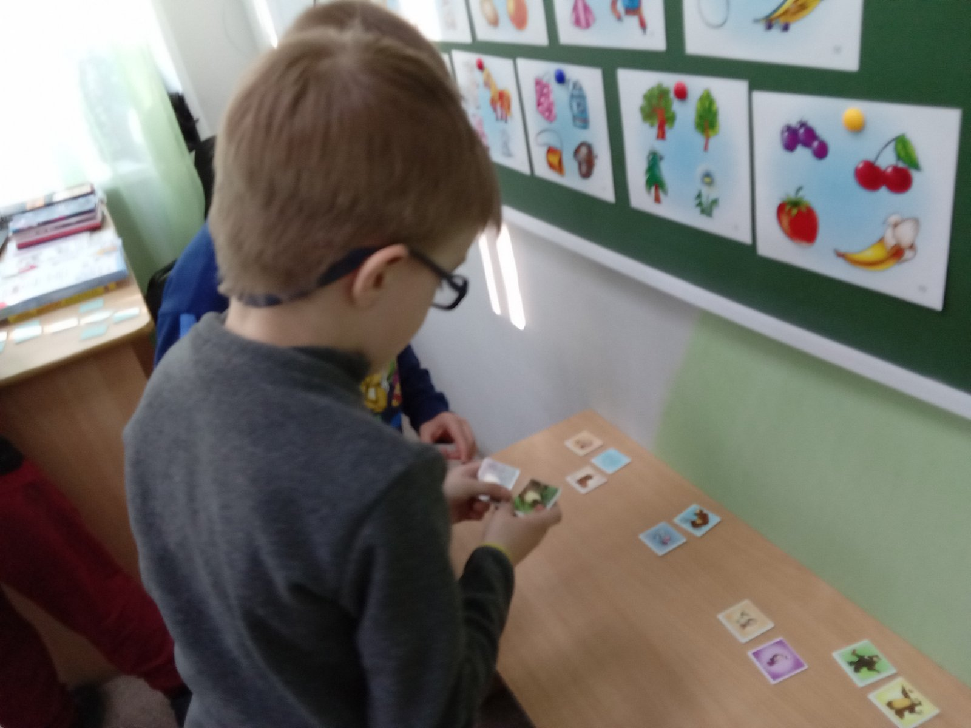
Подведение итогов игры
Важен положительный итог, установка на последующие игры.

Slide 10

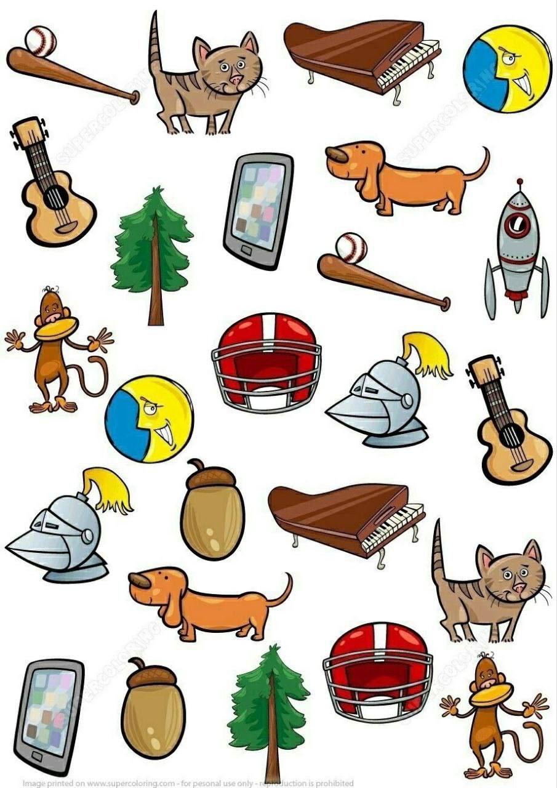
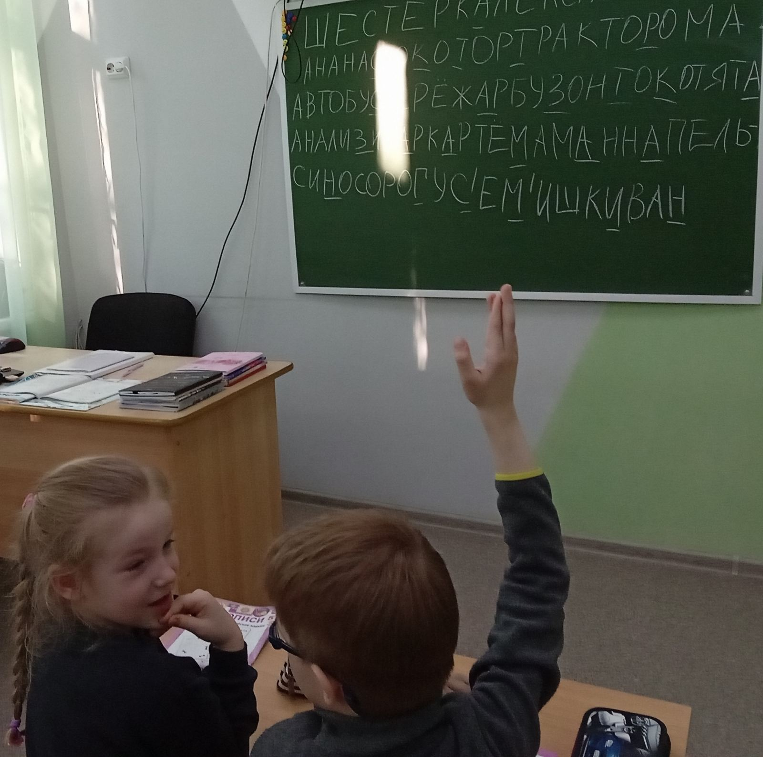
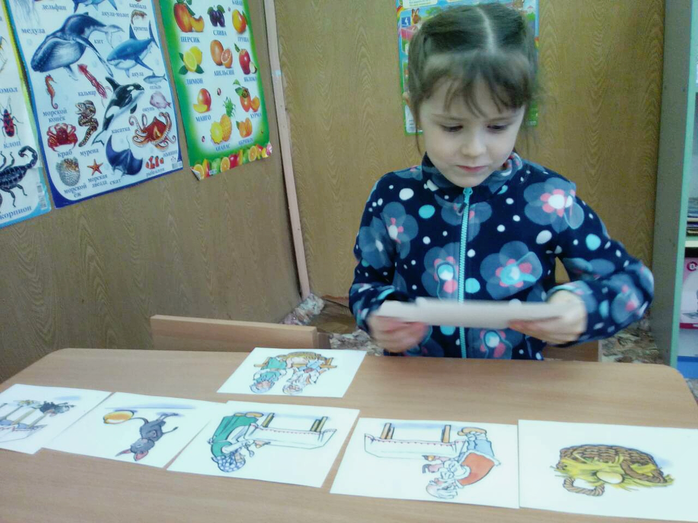
Виды дидактических игр:
Дидактические игры с наглядным материалом,
Словесные дидактические игры,
Настольно-печатные дидактические игры

Slide 11
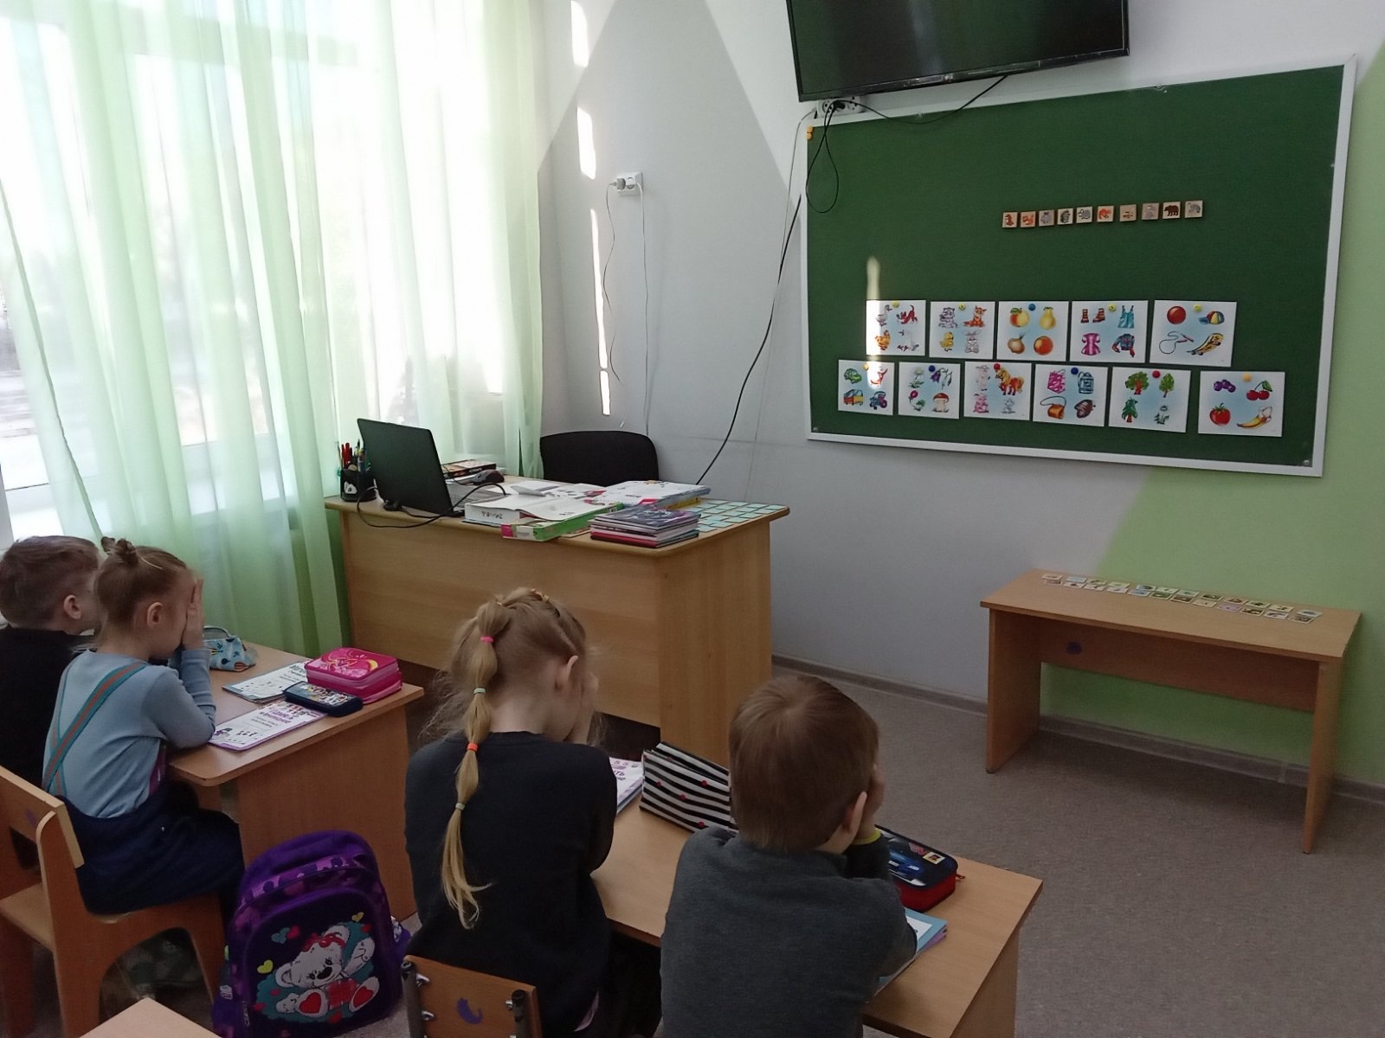
Дидактические игры с наглядным материалом:
Знакомят детей со свойствами предметов: цветом, формой, величиной;
Учат сравнивать предметы, классифицировать их;
Знакомят с материалом, из которого изготовлен предмет;
Знакомят с составом предмета из частей.
Используем картинки, игрушки, природный материал.

Slide 12

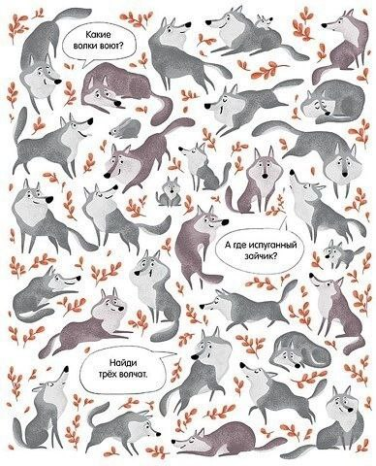

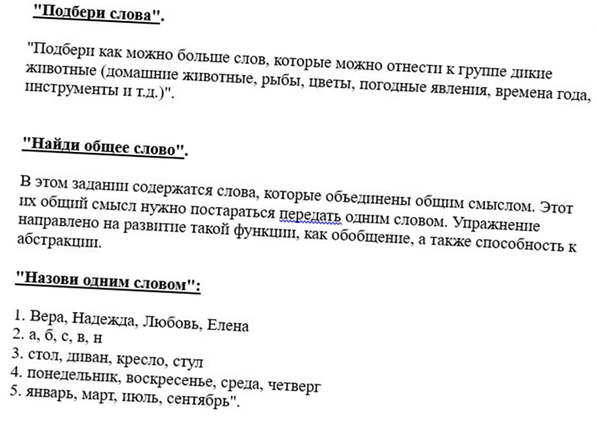
Словесные игры
используем с целью : опираясь на имеющиеся у детей знания о предметах, расширять знания о них.
В словесных играх дети используют ранее приобретённые знания в новых связях и обстоятельствах.

Slide 13
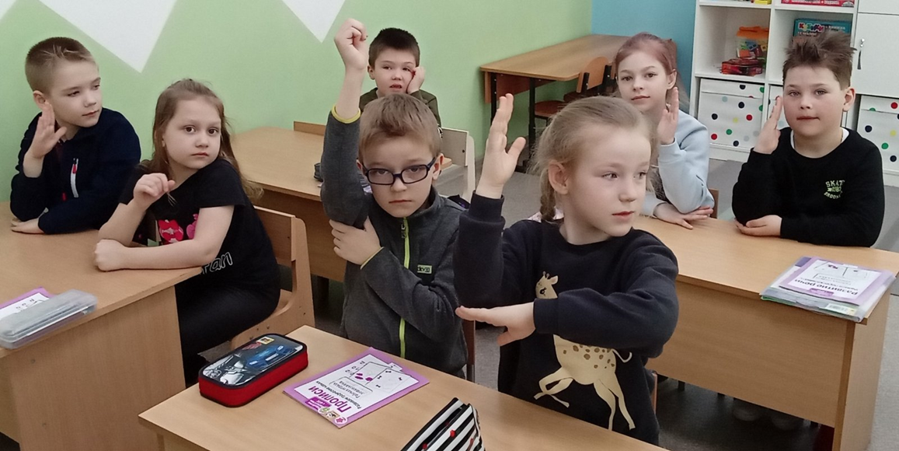
Роль дидактических игр в формировании словаря
При проведении дидактических игр :
ОБОГАЩАЕТСЯ словарь детей;
Происходит АКТИВИЗАЦИЯ в речи новых слов;
Уточняется смысл слов,
То есть решаются все задачи по формированию словаря.

